Slide 1
Bài 64: LUYỆN TẬP CHUNG
(Tiết 2)

Slide 2
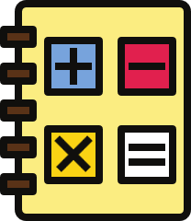

Slide 3
Chào các con, Mina đang gặp khó khăn trong việc trả lời một số câu hỏi từ cô giáo. Các con hãy giúp Mina trả lời những câu hỏi dưới đây nhé.

Slide 4
Phân số nào lớn nhất ?
$$\frac{\text{5}}{ \text{6} }$$
A
$$\frac{\text{4}}{ \text{3} }$$
C
$$\frac{\text{2}}{ \text{18} }$$
$$\frac{\text{9}}{\text{9}}$$
D
B

Slide 5
Rút gọn phân số $\frac{\text{12}}{ \text{15} }$ ta được phân số:
t
$$\frac{\text{4}}{ \text{15} }$$
$$\frac{\text{4}}{ \text{5} }$$
A
C
$$\frac{\text{3}}{ \text{5} }$$
B
$$\frac{\text{6}}{\text{5}}$$
D

Slide 6
Chọn phép so sánh đúng
$\frac{\text{1}}{ \text{7} }$ > $\frac{\text{5}}{\text{14}}$
$\frac{\text{13}}{ \text{12} }$ = 1
C
A
$\frac{\text{6}}{ \text{18} }$ > $\frac{\text{8}}{\text{9}}$
$\frac{\text{3}}{ \text{12} }$ < $\frac{\text{4}}{\text{6}}$
B
D

Slide 7
THỰC HÀNH – LUYỆN TẬP

Slide 8
Bài 5
Quy đồng mẫu số hai phân số.
a) $\frac{3}{10 }$ và $\frac{8}{5}$
b) $\frac{4}{3 }$ và $\frac{7}{6}$
C) $\frac{3}{8 }$ và $\frac{5}{64}$

Slide 9
a) $\frac{3}{10 }$ và $\frac{8}{5}$
MSC: 10
Ta có : $\frac{8}{5}$ = $\frac{8 x 2}{5 x 2 }$ = $\frac{16}{10}$; giữ nguyên phân số $\frac{3}{10}$.
+ Vậy quy đồng mẫu số hai phân số $\frac{3}{10}$ và $\frac{8}{5}$ ta được hai phân số $\frac{3}{10}$ và $\frac{16}{10}$.

Slide 10
b) $\frac{4}{3 }$ và $\frac{7}{6}$
MSC: 6
Ta có : $\frac{4}{3}$ = $\frac{4 x 2}{3 x 2 }$ = $\frac{8}{6}$; giữ nguyên phân số $\frac{7}{6}$.
+ Vậy quy đồng mẫu số hai phân số $\frac{4}{3}$ và $\frac{7}{6}$ ta được hai phân số $\frac{8}{6}$ và $\frac{7}{6}$.

Slide 11
C) $\frac{3}{8 }$ và $\frac{5}{64}$
MSC: 64
Ta có : $\frac{3}{8}$ = $\frac{3 x 8}{8 x 8 }$ = $\frac{24}{64}$; giữ nguyên phân số $\frac{5}{64}$.
+ Vậy quy đồng mẫu số hai phân số $\frac{3}{8}$ và $\frac{5}{64}$ ta được hai phân số $\frac{24}{64}$ và $\frac{5}{64}$.

Slide 12
Bài 6
a) >, <, = ?
$\frac{5}{6 }$ $\frac{7}{6}$
2 $\frac{6}{3}$
$\frac{3}{7 }$ $\frac{4}{14}$
$\frac{12}{20 }$ $\frac{4}{5}$
?
?
?
?

Slide 13
Bài 6
a) >, <, = ?
$\frac{5}{6 }$ $\frac{7}{6}$
2 $\frac{6}{3}$
$\frac{3}{7 }$ $\frac{4}{14}$
$\frac{12}{20 }$ $\frac{4}{5}$
<
=
>
<

Slide 14
Bài 6
b) Viết các phân số sau theo thứ tự từ lớn đến bé
$\frac{1}{13 }$ , $\frac{25}{13}$ và $\frac{4}{39}$
$\frac{2}{8 }$ , $\frac{7}{4 }$ và $\frac{9}{16}$
$\frac{25}{13 }$ , $\frac{4}{39}$ và $\frac{1}{13}$
$\frac{7}{4 }$ , $\frac{9}{16}$ và $\frac{2}{8}$

Slide 15
VẬN DỤNG, TRẢI NGHIỆM

Slide 16
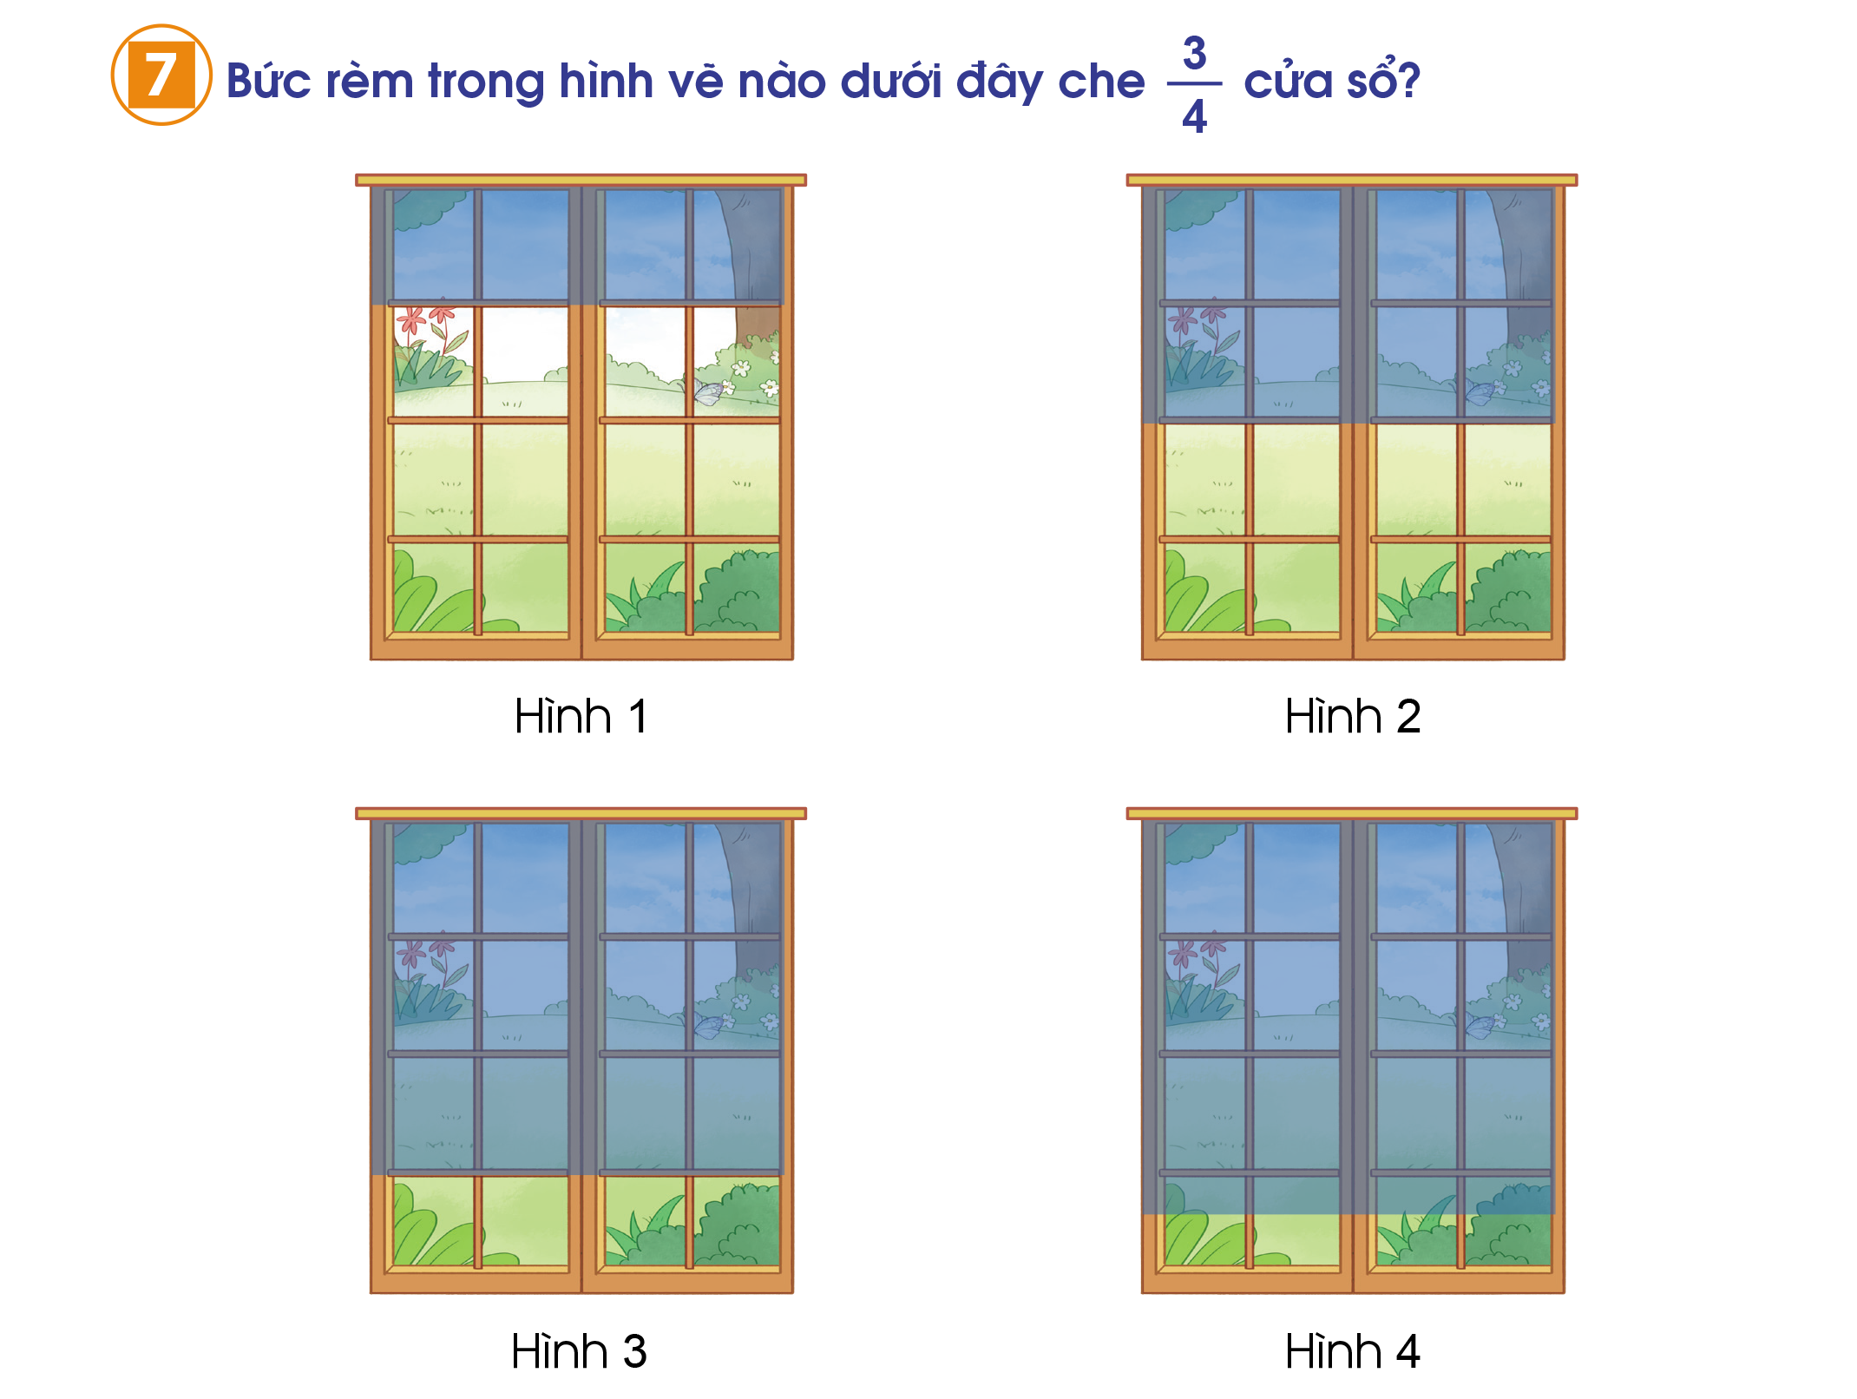
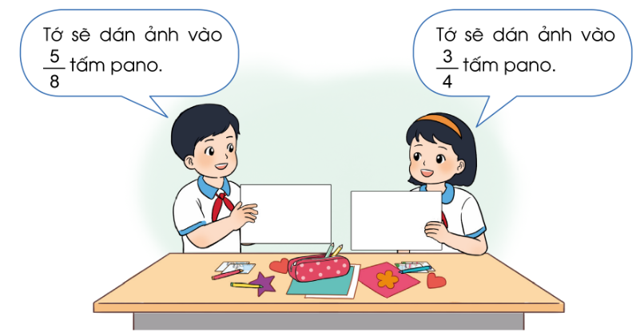
Bài 7
Nam và Trang làm pano để tuyên truyền phòng chống dịch. Nam dự kiến sẽ dán ảnh vào $\frac{5}{8}$ tấm pano. Trang dự kiến sẽ dán ảnh vào $\frac{3}{4}$ tấm pano.
A
B
Em hãy quy đồng mẫu số hai phân số chỉ phần pano hai bạn dự kiến sẽ dán ảnh.
C
D

Slide 17
Biết hai chị em thích ăn bánh pizza nên mẹ đã mua về một cái bánh pizza. Chị ăn hết $\frac{3}{8}$ cái bánh pizza, em ăn hết $\frac{1}{4}$ cái bánh pizza. Hỏi ai ăn nhiều bánh pizza hơn?

Slide 18
- Ta có : $\frac{1}{4}$ = $\frac{2}{8}$; giữ nguyên phân số $\frac{3}{8}$
Vì $\frac{3}{8}$ > $\frac{2}{8}$ nên $\frac{3}{8}$ > $\frac{1}{4}$
Vậy chị ăn nhiều bánh pizza hơn em.

Slide 19
Qua tiết học hôm nay, em luyện tập được những kiến thức gì?

Slide 20
Muốn quy đồng mẫu số hai phân số ta qua mấy bước? Đó là những bước nào?
Muốn so sánh hai phân số khác mẫu số ta làm thế nào?

Slide 21
Hoàn thành các bài tập.
Chuẩn bị bài tiếp theo: Hình bình hành

